Slide 1
İşaret Kodlama Teknikleri

Slide 2
Kodlama Teknikleri Seçimi Nedenleri
Sayısal veri, sayısal işaret
  Ekipmanlar sayısal-analog modulasyon ekipmanlarında daha az karmaşık ve ucuzdur.
Analog veri, sayısal işaret
  Modern sayısal haberleşmeye ve anahtarlama ekipmanlarının kullanımına izin verir.

Slide 3
Modülasyon
Mükemmel iletişim için sayısal işaretler sonsuz frekans aralığına ihtiyac duyarlar.
Modülasyon veriyi iletime uygun hale getirmek icin yapilan kodlama (encoding) işlemidir.
  Genelde “baseband” bir sinyali çok daha yüksek frekansdaki bir “bandpass” sinyale çevirme işlemidir.
  Baseband: “modulating” sinyal
  Bandpass: “modulated” sinyal

Slide 4
Neden Modülasyon?
Genelde iletilecek olan “baseband” işaret olduğu gibi iletilemez. Taşıyıcı sinyalin özellikleri baseband sinyal kullanılarak değiştirilir.
Modülasyon gerekçeleri
  Küçük anten boyutları
    Anten boyutu yayılacak frekans ile ters orantılıdır (λ ile orantılıdır.
    1 MHz → Anten yüksekliği = bir kaç yüz metre
    1 GHz → Anten yüksekliği = birkaç santim
  Frekans bölme çoğullaması yaparak aynı and a bir çok işaretin taşınmasına olanak sağlanabilir.
  Gönderilen işaretler arası girişim ( interference) azalır.
  Ortam özellikleri (Denizaltı-Uzun dalga boyu )

Slide 5
Modülasyon Nasıl Yapılır?
Modülasyon yüksek frekanslı taşıyıcının amplitude, phase, ya da frekansının gönderilecek “baseband” sinyale göre değiştirilmesi ile yapılır.
Genel olarak iki çeşit modülasyon
  Frekans çevrimi: Temel bant (baseband) işareti bir bütün olarak yüksek bir frekansa taşıma
  Sayısallaştırma: Temel bant işareti örnekleyerek sayısal hale getirme

Slide 6
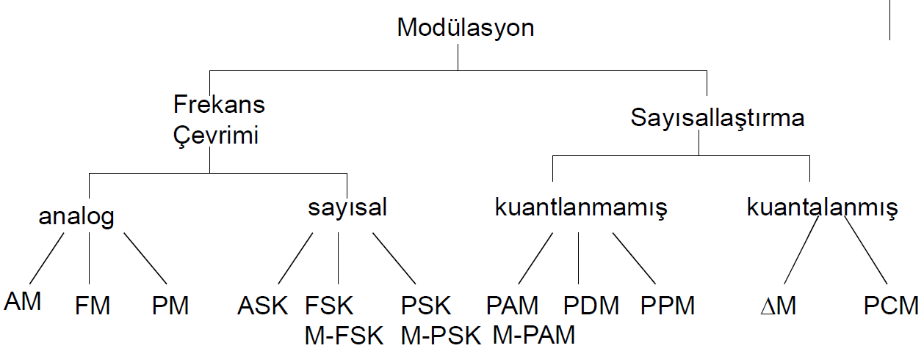
Modülasyon

Slide 7
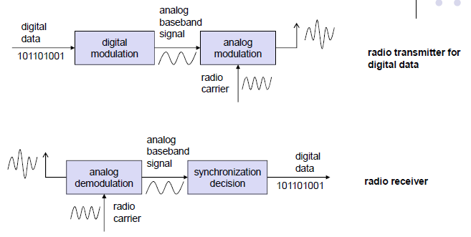
Kablosuz ağlarda sayısal veri modülasyon ve demodülasyonu

Slide 8
Modülasyon kriterleri
Alıcının gönderilen bir sinyali başarı ile almasını etkileyen faktörler?
  İşaret Gürültü Oranı (signal‐to‐noise ratio -SNR)
  Veri Oranı
  Bant Genişliği
Çıkarımlar
  SNR’deki artış bit hata oranını azaltır.
  Veri oranındaki artış bir hata oranını artırır.
  Bant genişliğindeki artış veri oranını artırır.

Slide 9
Sayısal Veri-Analog İşaret
Temel Modülasyon Teknikleri
Analog işarete Sayısal Veri
  Genlik Kaydırmalı Anahtarlama
  (Amplitude-shift keying - ASK)
    Taşıyıcı frekansı genlik farkına göredir.
  Frekans Kaydırmalı Anahtarlama (Frequency-shift keying -FSK)
    Taşıyıcı frekans etrafında fark oluşturma
  Faz Kaydırmalı Anahtarlama
  (Phase-shift keying -PSK)
    Taşıyıcı frekansın fazı kaydırılır.

Slide 10
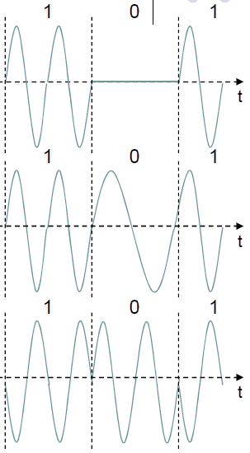
Sayısal Modülasyon
Sayısal işaret modülasyonu Shift Keying olarak adlandırılır.
Amplitude Shift Keying (ASK):
  Basit
  Düşük bant genişliği
  Girişimden (interference) etkilenir.
Frequency Shift Keying (FSK):
  Yüksek bantgenişliği
Phase Shift Keying (PSK):
  Karmaşık
  Girişime (interference) karşı dayanıklı

Slide 11
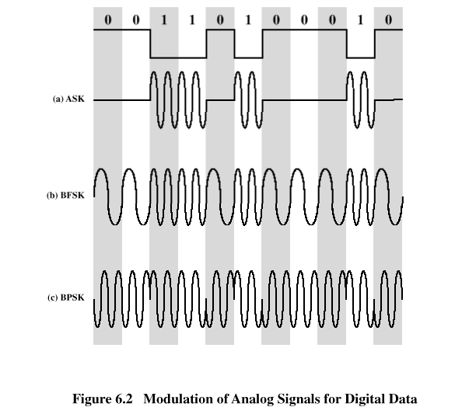

Slide 12
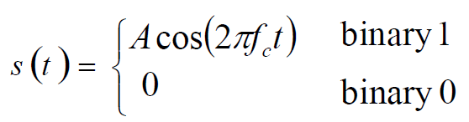
Genlik Kaydırmalı Anahtarlama
(Amplitude-Shift Keying – ASK)
İkili değerlerden (binary digit) birisi taşıyıcı sinyalin (carrier signal) varlığı ile ifade edilir.
Diğer binary digit ise taşıyıcı sinyalin (carrier signal) yokluğu ile ifade edilir.
carrier signal ---> Acos(2πf_{c}t)

Slide 13
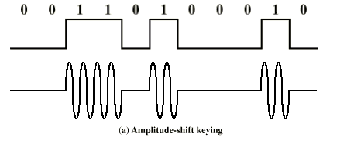
Amplitude-Shift Keying – ASK

Slide 14
Amplitude-Shift Keying – ASK
Sinyaller arası istenmeyen girişimden (interference) fazlasıyla etkilenir.
  Hatalar oluşur
Kolay ama verimsiz bir modülasyon tekniğidir.
Ses hatlarında (voice-grade line), 1200 bps data rate’e kadar kullanilir
Sayısal veriyi optik fiber üzerinde iletmek için kullanılabilir.

Slide 15
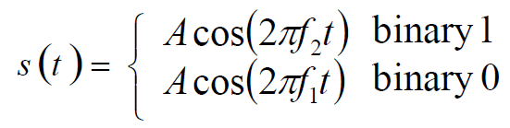
Frequency-Shift Keying – FSK
İkili değerler (binary digit) taşıyıcı (carrier) frekansina yakın iki değişik frekans olarak ifade edilirler.
Burada, f₁ ve f₂ ters yönlerde f_{c} taşıyıcı frekansında offset değerleridir

Slide 16
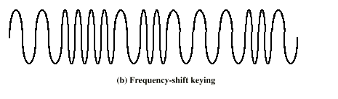
Frequency-Shift Keying – FSK

Slide 17
Binary Frequency-Shift Keying (BFSK)
ASK dan daha az hata oluşur.
Ses hatlarinda (voice-grade line), 1200 bps veri oranına kadar kullanılabilir.
Yüksek frekanslı (3→30 MHz) radio iletişimi için kullanılabilir
Coaxial kablo kullanan LAN’larda daha yüksek frekanslarda kullanılabilir

Slide 18

Multiple Frequency-Shift Keying
(MFSK)
İki frekansdan fazlası kullanılıyor.
Bantgenişliği olarak daha iyi ama hata oluşturmaya daha musait
  f _{i} = f _{c} + (2i – 1 – M)f _{d}
  f c= the carrier frequency
  f d = the difference frequency
  M = number of different signal elements = 2 L
  L = number of bits per signal element

Slide 19
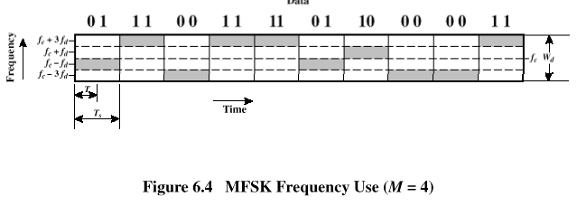
Multiple Frequency-Shift Keying
(MFSK)

Slide 20
Multiple Frequency-Shift Keying (MFSK)
Giriş bit akışı oranını sağlamak için, her bir çıkış işaret elemanın şu süre kadar bekletilir.
  T_{s}=LT seconds
    burada T bit periyotudur. (veri oranı = 1/T )
Yani, bir işaret elemanı L adet biti kodlar.

Slide 21
Multiple Frequency-Shift Keying (MFSK)
Toplam bant genişliği;
  2Mf_{d}
Minimum frekans ayrımı;
2f_{d}=1/T_{s}
Bu nedenle, modülatör şu bant genişliğine ihtiyaç duyar;
  W_{d}=2^{L}/LT=M/T_{s}
FSK icin gerekli olan bandwidth taşıyıcı frekansları arasındaki uzaklığa bağlıdır.

Slide 22
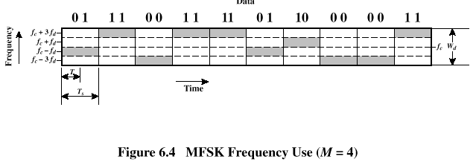
Multiple Frequency-Shift Keying (MFSK)

Slide 23
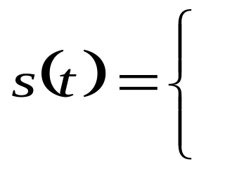
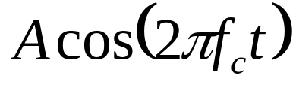
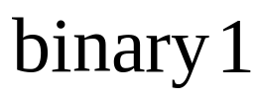
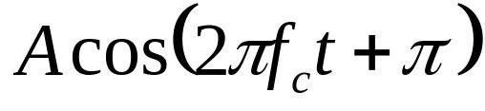
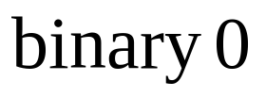
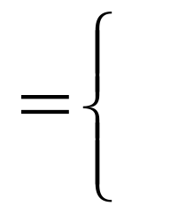
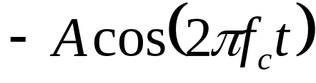
Phase-Shift Keying (PSK)
İki Seviyeli PSK (BPSK)
  İkili değerleri ifade etmek için iki farklı faz kullanılır.

Slide 24
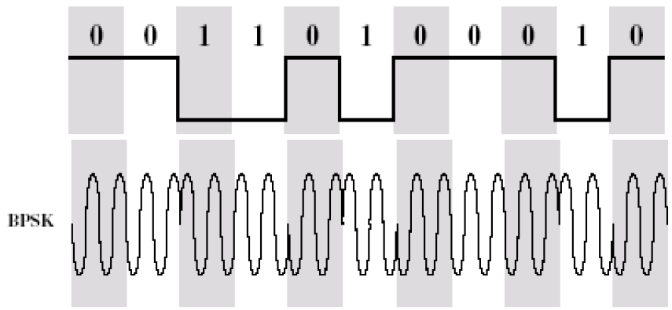
Phase-Shift Keying (PSK)

Slide 25
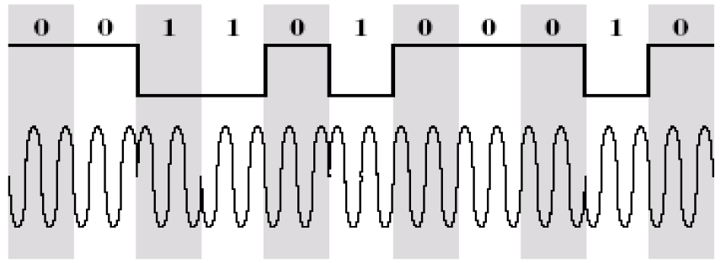
Phase-Shift Keying (PSK)
Differential PSK (DPSK)
  Faz kaydırması bir önceki bite göre yapılır, zamanlama mekanizmasına ihtiyaç duymaz.
    Binary 0 – İşaret bir önceki işaret ile aynı fazlı açığa çıkar.
    Binary 1 – İşaret bir önceki fazı tersi fazda açığa çıkar.

Slide 26
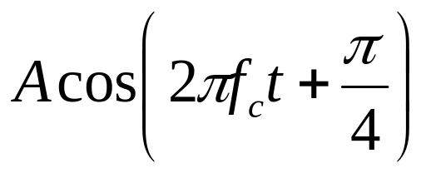
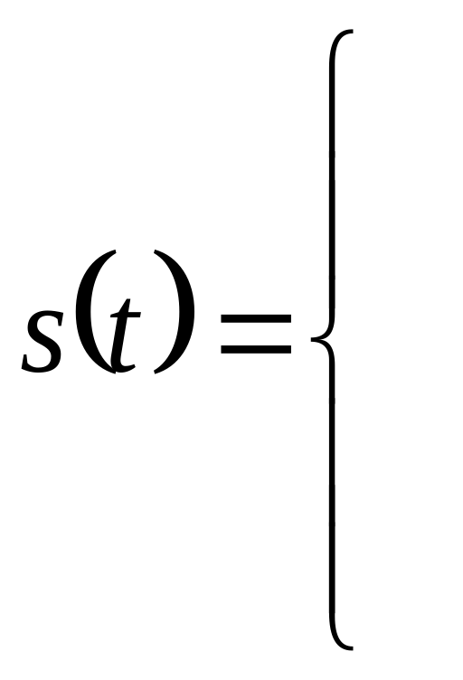

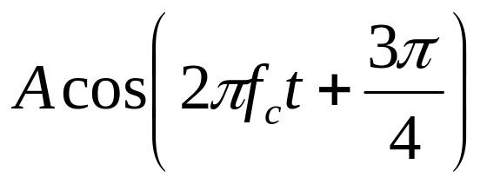

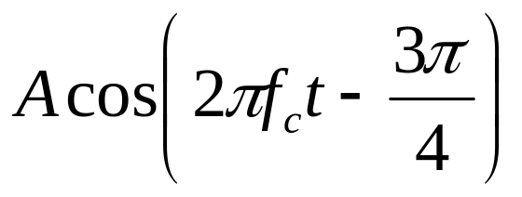

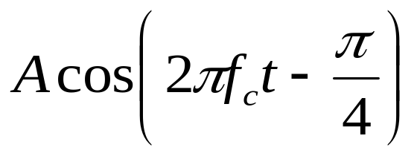

Phase-Shift Keying (PSK)
Dör seviyeli (Quadrator PSK -QPSK)
  Her bir eleman iki bir ifade eder.

Slide 27
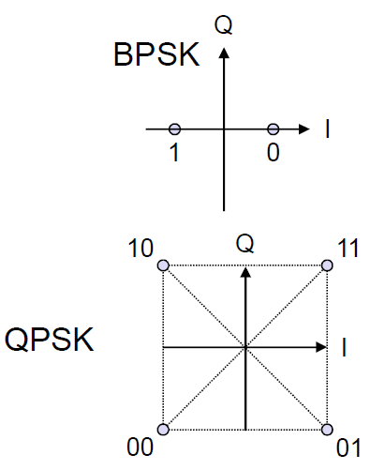
QPSK
QPSK
(Quadrature Phase Shift Keying):
  2 bits bir sembol olarak kodlanır
  π/2 (90º) kaydırır
  BPSK ya göre daha az bantgenişliğine ihtiyaç duyar
  Daha karmaşık

Slide 28
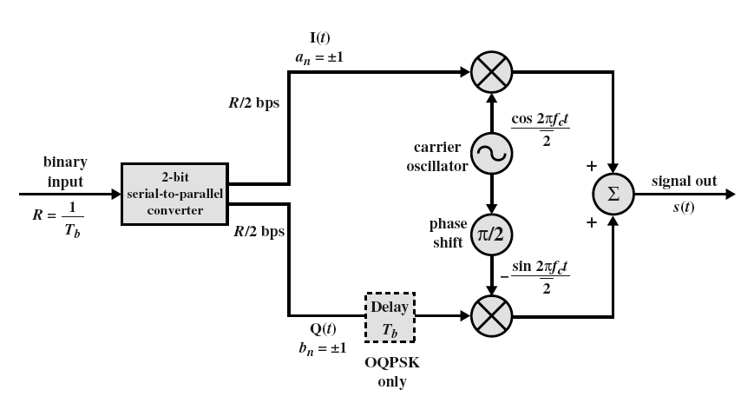
QPSK and OQPSK

Slide 29
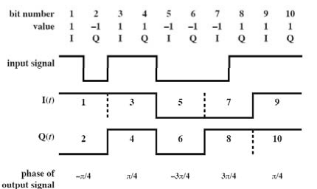
QPSK- Örnek

Slide 30
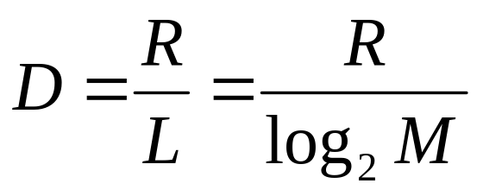
Phase-Shift Keying (PSK)
Çoklu Seviyeli PSK
Her phase 2 den çok bit ifade edebilir
Dahası her phase birden çok amplitude değeri kullanılabiliriz.
9600 bps modem,
12 farklı phase
4 tanesi 2 farklı amplitude kullanıyor .
Toplam 16 değişik sinyal çeşidi
    D = Modülasyon oranı, baud
    R = Veri oranı, bps
    M = Farklı işaret elemanı sayısı = 2^{L}
    L = İşaret elemanı başına bit sayısı

Slide 31
Performance
Bandwidth of modulated signal (B_{T})
  ASK, PSK B_{T}=(1+r)R
  FSK B_{T}=2DF+(1+r)R
    R = bit rate
    0 < r < 1; related to how signal is filtered
    DF = f₂-f_{c}=f_{c}-f₁

Slide 32
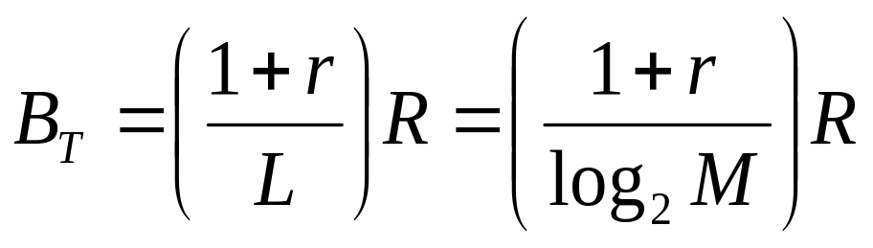
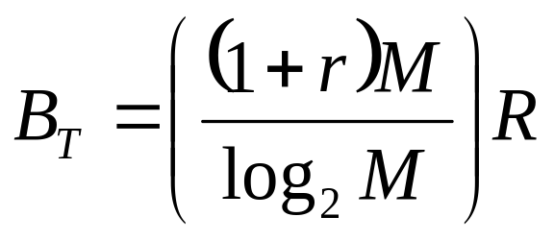
Performance
Modüle edilmiş işaret (B_{T})
  MPSK
  MFSK
    L = İşaret elemanı başına kodlanmış bit sayısı
    M = Farklı işaret elemanın sayısı

Slide 33
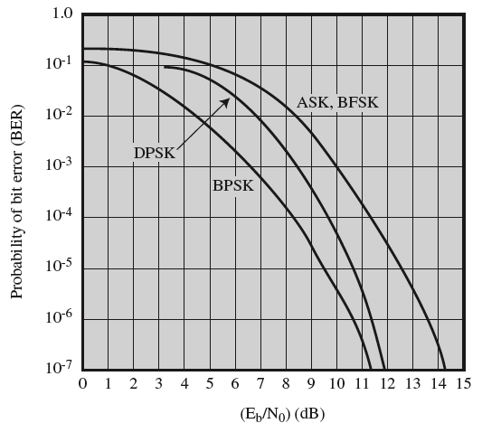
Performans

Slide 34
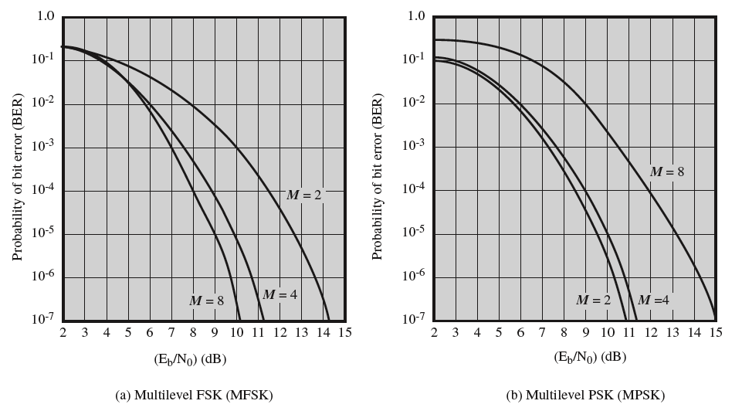
Performance

Slide 35
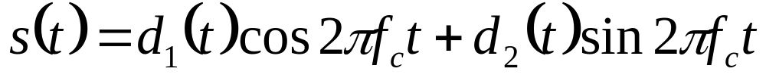
Quadrature Amplitude Modulation QAM
QAM, ASK ve PSK’nın bir kombinasyonudur.
  İki farklı işaret aynı taşıyıcı frekansı üzerine eş zamanlı olarak gönderilir.
  İşaretler 90º kaydırılmıştır
2^{n} farklı seviye; n=2 alınırsa QPSK olur.

Slide 36
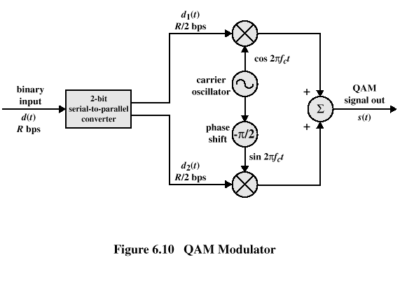
Quadrature Amplitude Modulation

Slide 37
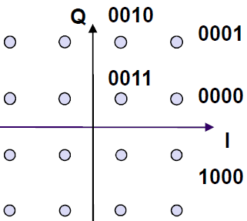
QAM- Örnek
Örnek: 16-QAM (4 bits = 1symbol)
0011 ve 0001 aynı phase fakat farklı genlik.
0000 ve 1000 farklı phase aynı genlik.

Slide 38
Analog Veri Analog İşaret
Sayisal sinyallerin modülasyonu
  Sadece analog iletim hatları kullanılabilir olduğunda, sayısal veriyi analoğa çevirmek gerekir (kablosuz iletişim)
Analog sinyallerin modülasyonu
  Verimli bir iletişim için daha yüksek frekanslara ihtiyaç olabilir (düşük frekans, anten boyutu)
  Modülasyon “Frequency division multiplexing” için gereklidir

Slide 39
Temel Teknikler
Analog data to analog signal
  Amplitude modulation (AM)
  Angle modulation
    Frequency modulation (FM)
    Frequency modulation (FM)
    Phase modulation (PM)
Sinyalin merkez frekansını taşıyıcı frekansına yükseltir.

Slide 40
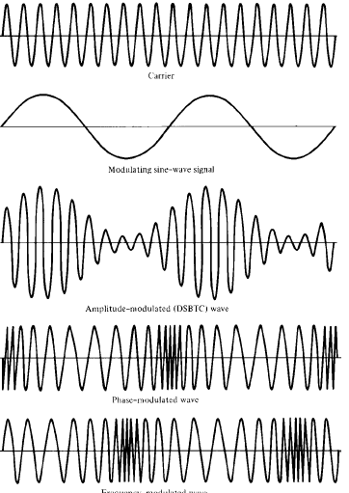
Analog Modülasyon
Taşıyıcı İşaret
Bilgi İşareti
AM
FM
PM

Slide 41
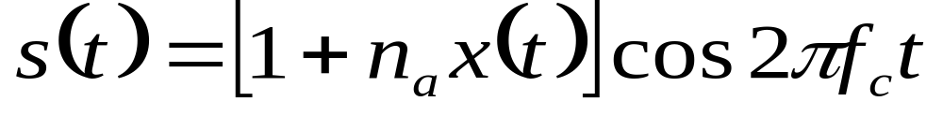
Genlik Modülasyonu
Genlik Modülasyonu
    cos2πf_{c}t = Taşıyıcı
    x(t) = Giriş İşareti
    n_{a} = Modülasyon İndeksi
      Giriş işareti genliğinin taşıyıcı işaret genliğine oranı.
  Double Side Band Transmitted Carrier (DSBTC)

Slide 42
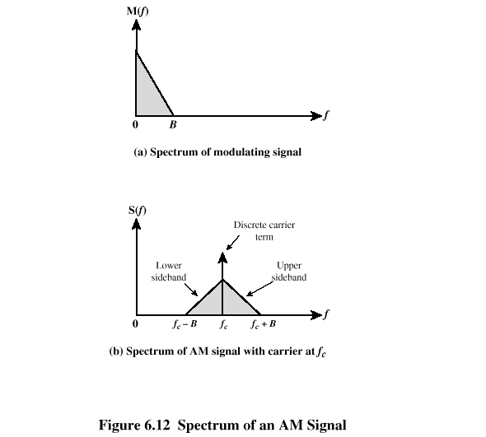
Spectrum of AM signal

Slide 43
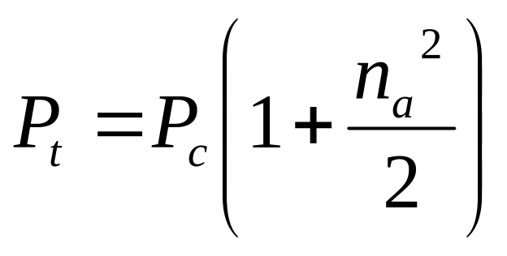
Genlik Modülasyonu
İletilen Güç
    P_{t} = s(t) içerisinde toplam iletilen güç
    P_{c} = Taşıyıcıda iletilen güç.
    Amaç n_{a’}yı olabildiğince büyük yapmak (<1)

Slide 44
Analog Modülasyon
Örnek: Sıfır ortalamalı bir sinüs mesaj işareti 10 kW güçünde AM işaret yayan bir taşıyıcıya uygulanıyor. Modülasyon indeksi 0.6 ise taşıyıcı gücünü hesaplayınız. Taşıyıcıdaki toplam güç oranı nedir?
Pc = Pt/(1+(na)2/2) = 10/(1+0.62/2) = 8.47kW (8.74/10)*100 = %84.7

Slide 45
Single Sideband (SSB)
AM’in bir verisyonu tek yan bant
( single sideband -SSB)’dir
  Sadece bir yan bant gönderilir.
  Diğer yan bant ve taşıyıcı ihmal edilir.
Avantajları
  Sadece yarım bant genişliği gerektirir.
  Daha az güç gerektirir.
Dezavantajları
  Baskılanmış taşıyıcı senkronizasyon amaçlı kullanılamaz.

Slide 46
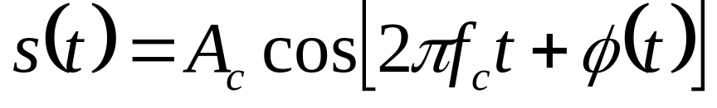
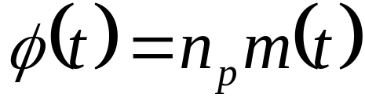
Açı Modülasyonu
Açısal modülasyon;
Faz modülasyonu
  Faz modülasyon işareti ile orantılıdır.
    n_{p} = Faz modülasyon indeksi

Slide 47
Angle Modulation
FM ve PM den sonra elde edilen sinyal
  AM gibi fc merkezlidir
  Ancak frekansdaki değişiklik çok fazladır
    Açı modülasyonu geniş alan frekansı üreten
    cos(∅ t) içerir.
Bu yüzden FM ve PM modülasyonu AM modülasyonundan çok daha fazla bant genişliğine ihtiyaç duyar.
AM modülasyon için BT=2B

Slide 48
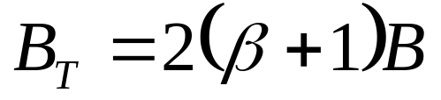
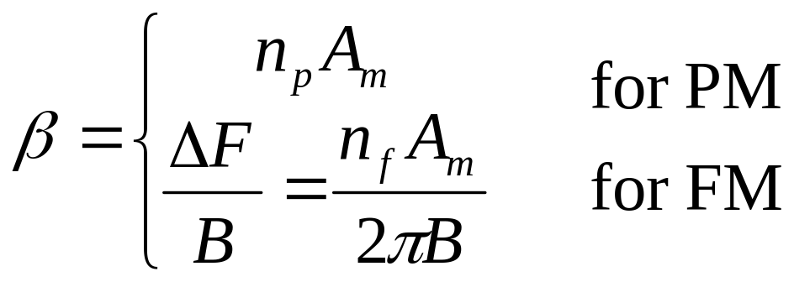
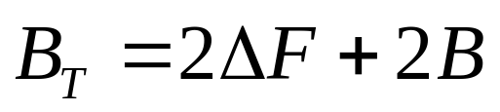
Açısal Modülasyon
Carson kuralı
  burada
FM için formü şöyle olur;

Slide 49
Analog Veri – Sayısal İşaret
Temel Kodlama Teknikleri
Analog veri – sayısal işaret
  Pulse code modulation (PCM)
  Delta modulation (DM)

Slide 50
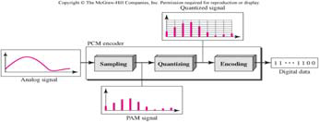
Analog Sayısal Çevrimi
Bazı uygulamalarda analog sinyal vardır (mikrofon veya kamera üretir).
Analog sinyal sayısal dataya çevirilir ve sayısal sinyale dönüştürülür.
Pulse code modulation (PCM) En yaygın kullanılan analog sinyal‐sayısal data dönüştürme yöntemidir.

Slide 51
Analog Sayısal Çevrimi
Analog sayısal çevirmenin 3 aşaması vardır
  Örnekleme (Sampling)
  Sayısallaştırma (Quantization)
  Orijinal sinyali tekrar oluşturma

Slide 52
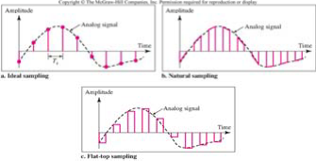
Örnekleme
Her Ts aralığında analog sinyal örneklenir. (sampling rate, sampling frequency).
Üç farklı örnekleme yapılır. Sample and hold (flat‐top) yaygın kullanılır.

Slide 53
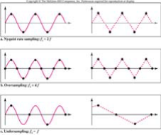

Örnekleme Oranı
Nyquist kriterine göre örnekleme frekansı (sampling rate) en yüksek frekansın en az iki katı olmalıdır.

Slide 54
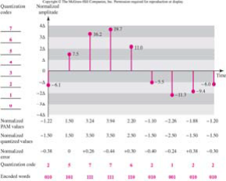
Sayısal Kodlama -Kuantalama
Örneklenen değerler analogdur. Minimum ve maksimum aralı arası L seviyeye bölünür. İki seviye arasındaki fark
Δ = (Vmax–Vmin)/L
olur.
Vmax = +20 V,
Vmin = ‐20 V,
L = 8

Slide 55
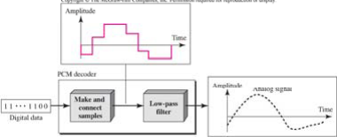
Asıl İşareti Yeniden Oluşturmak

Slide 56
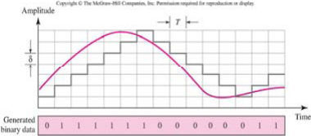
Delta Modülasyonu
Delta modülasyonu PCM’den daha basittir.
Örneklenen değer bir öncekinden büyükse artış, küçükse azalış gerçekleştirilir.

Slide 57
Delta Modülasyonu
Analog giriş, merdiven basamak fonksiyonu gibidir.
Her bir örnekleme aralığında bir kuantalama seviyesi (δ) yukarı çıkar veya aşağı iner.
Bir akışı analog işaretin (genliğinden ise ) bir türevidir.
Fonksiyon yükseliyorsa 1 üretilir.
Diğer durumda 0 üretilir.

Slide 58

Delta Modulation

Slide 59
Sayısal Teknikleri Gelişmesinin Nedenleri
Analog veri gönderimi için sayısal tekniklerin popülerliğinin artma nedenleri:
  Yükselticiler yerine tekrarlayıcılar kullanılır.
    Gürültü ilavesi yoktur.
  FDM yerine TDM kullanım nedenleri
    Dahili modülasyon gürültüsü yoktur.
  Sayısal işaret çevrimi, daha etkili sayısal anahtarlama tekniklerinin kullanımına izin verir.

